Slide 1
Лекция:
Печатные средства информации для специальности «Реклама»
подготовила преподаватель ГАПОУ КК НКСЭ
Мишанкина Л.Г.

Slide 2
Цель: познакомить с видами печатной рекламы
Задачи: изучить виды и технологии производства печатной рекламы

Slide 3
Печатная реклама –
это способ воплощения рекламного обращения печатным методом на различных носителях.
По типу размещаемого материала бывает изобразительной и информационной.
В зависимости от материала, на который наносится информация, можно выделить рекламу на бумажных носителях (полиграфическую) и на сувенирной продукции (подарочную).

Slide 4
Печатная реклама представляет собой более старую форму рекламной деятельности
Это исторически первая форма массовой рекламы. Печатная реклама не относится к СМИ и не имеет таких массовых каналов распространения, как газеты и журналы и, поэтому, как правило, ориентирована на более узкие группы потребителей.
Перед началом работы над документом нужно подобрать комплект рисунков, схем, графиков, важнейших технических характеристик и других необходимых приложений, которые могут свидетельствовать в пользу рекламируемого продукта (товара, услуги).

Slide 5
Информационная печатная реклама
Информационная печатная реклама более характерна для размещения на бумажных носителях, так как подразумевает размещение текста о продукте, фирме, идее, персоналии и так далее.

Slide 6

Изобразительная печатная реклама
Изобразительная печатная реклама воздействует на эмоциональный компонент потребителя через зрительное восприятие. При этом полиграфическая продукция такого характера не является периодическим изданием (СМИ). С точки зрения восприятия потребителями, изобразительная реклама должна выражать конкретный художественный образ продукта или его атрибутов.

Slide 7
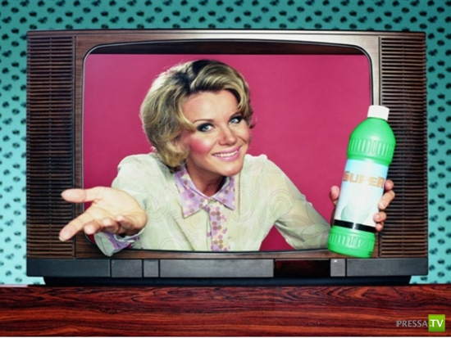
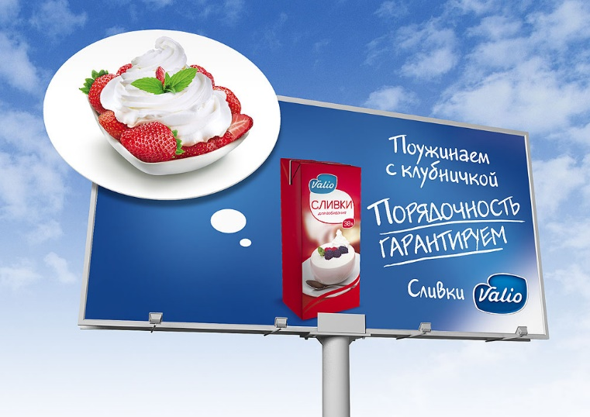
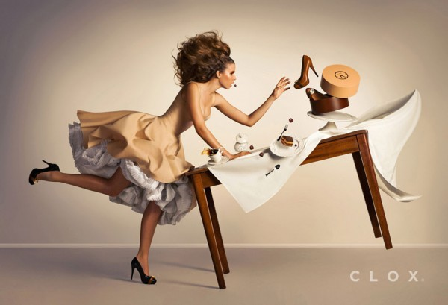
Способы создания образа:
1. Прямое изображение. Изображение товара в момент действия, причём образы людей, окружающих или использующих его, должны быть максимально приближены к образу потребителей, составляющих целевую группу.
2. Косвенное изображение. Подразумевает показ изображения продукта без людей, чертежи, графики, иные материалы, относящиеся к продукту.
3. Ассоциативный показ. Демонстрируется изображение, предположительно, вызывающее положительные эмоции потребителя. Задача сопровождающего текста – перенести эти эмоции на рекламируемый продукт.

Slide 8
Характеристики и виды печатной рекламы
Основными характеристиками печатной рекламы являются: материал, тираж, формат, сфальцованность (для полиграфической продукции), (непериодическое издание, напечатанное на одном листе и сложенное параллельными сгибами в виде ширмы; т. е. представляются услуги туристических агентств, так сделаны путеводители, детские издания, рекламные и информационные листки).

Slide 9
К недостаткам полиграфической рекламы относятся:
в первую очередь, низкая стойкость к внешнему воздействию (рекламный материал мнётся, рвётся, промокает и так далее);
необходимость тщательного исследования методов размещения и способов распространения.

Slide 10
Виды изобразительной полиграфической рекламы:
1. Афиша
2. Плакат.
3. Каталог.
4. Проспект.
5. Листовка.
6. Буклет.
7. Рекламная брошюра.
8. Флаер.
9. Открытка.
10. Этикетка.
11. Наклейка.

Slide 11



Афиша —
одностороннее рекламное листовое издание с оповещением о предстоящем публичном мероприятии: спектаклях, фильмах, выставках и т.д. Как правило изготавливается форматами от А3 до А0 и более.

Slide 12
Плакат -
листовое издание в виде одного или нескольких листов печатной продукции, относительно большого формата вид графики, лаконичное броское изображение, рассчитанное на всеобщее внимание, как правило, сопровождаемое лаконичным текстом. Как правило - это образ, название фирмы, изображение товара, фирменный лозунг. Плакаты выполняются в агитационных, политических, рекламных, учебных целях.

Slide 13

Рекламный плакат
крупноформатное (АЗ и более), несфальцованное, обычно многокрасочное, хорошо иллюстрированное издание, в большинстве случаев с односторонней печатью. Сопровождается крупным рекламным заголовком-слоганом, который образно и в сжатой форме отображает основную особенность рекламируемого товара или услуги. Для повышения функциональности в рекламный плакат часто вводится календарная сетка, иногда ее выполняют отрывной (на перфорации).
Главная задача рекламного плаката – привлечь внимание к конкретному товару, услуге или мероприятию.

Slide 14
Плакаты используют для оформления выставочных стендов, торговых и демонстрационных залов, интерьеров служебных помещений, приемных, комнат для переговоров, развешивают на специальных рекламных тумбах или щитах и т.д.
В последнее время успешно используются рекламные плакаты-буклеты, на оборотной стороне плаката дается детальное описание рекламируемой продукции.

Slide 15
Каталог -
незаменимый маркетинговый инструмент, дающий возможность не только ознакомиться с преимуществами продукции, но и сделать заказ товара. Каталоги могут быть представительскими и информационными. Профессионально выполненный каталог способен положительно повлиять на доверие покупателя к товару или услугам компании.

Slide 16

Рекламный каталог -
сброшюрованное или переплетённое печатное издание, которое содержит систематизированный перечень большого числа товаров с иллюстрациями; составленное в определенном порядке. Иногда листы каталога не брошюруют, а скрепляют в специальной папке-скоросшивателе, которая служит обложкой. Это позволяет рекламодателю оперативно обновлять свои рекламные каталоги: клиентам и партнерам посылают новые листы с просьбой изъять устаревшие. Наиболее распространенный формат рекламного каталога —А4, но встречаются каталоги и меньшего формата.
В текстовой части в начале рекламного каталога дается небольшая вводная статья о предприятии, далее — подробные описания предлагаемых товаров с техническими характеристиками. Это многокрасочное объемное издание, рассчитанное на длительное использование.

Slide 17
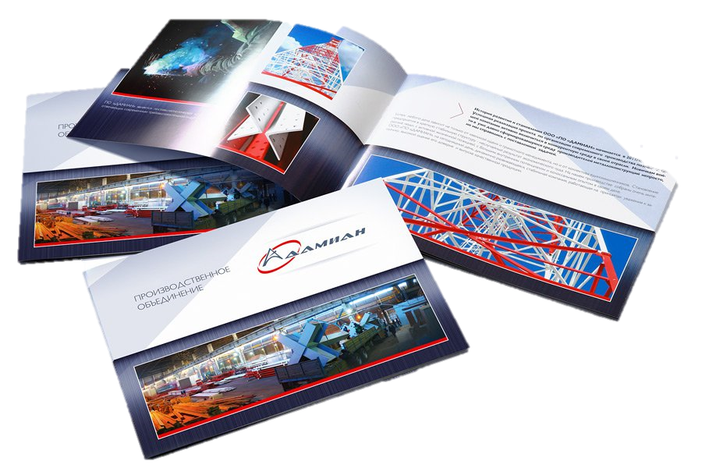
Рекламный проспект —
это хорошо иллюстрированное, сброшюрованное или сфальцованное издание, посвященное одному товару или нескольким однородным товарам. Существуют также престижные рекламные проспекты, посвященные фирме и рассказывающие об ее истории, достижениях, возможностях, производственной программе, успехах на международных рынках и т.д.
Наиболее распространенный формат рекламного проспекта — А4, однако встречаются рекламные проспекты и меньшего формата. Распространяется на выставках, ярмарках, презентациях, реже через торговые и сервисные предприятия.

Slide 18
Рекламный проспект
рассказывает о назначении, области применения товара, его достоинствах и характеристиках. Если рекламируемый товар производственного назначения и имеет сложную конструкцию, то в проспекте может описываться принцип действия конструкции и ее наиболее важных узлов. Художественное оформление и полиграфическое исполнение проспекта должны быть высокого качества. Это очень важно для привлечения внимания и положительного отношения потре­бителей к рекламируемому товару. Рекламный проспект иллюстрируется фотографиями, рисунками, схемами, графиками, таблицами. Иллюстративные материалы помогают уяснить наиболее важные достоинства товара. Текстовой материал излагается настолько полно, чтобы потребитель смог составить ясное и однозначное представление о преимуществах, которые он получит, приобретая рекламируемый товар.

Slide 19
Проспект -
многостраничное издание типа брошюры, листы которого скреплены. Часто используется в престижной рекламе и как средство паблик рилейшнз. Целесообразно использование проспекта для обстоятельного рассказа о фирме, ее продукции, сотрудниках и т. п.

Slide 20
Листовка
представляет одностороннее или двухстороннее изображение (текст), помещенное на листе относительно небольшого формата. Практика показывает целесообразность выпуска листовки сериями. В этом случае единая форма и элементы оформления облегчат узнаваемость товаров рекламодателя.

Slide 21
Пресс-релиз –
рекламный материал, в большей степени ориентированный на представителей прессы. Раздается на выставках, презентациях, иногда рассылается в редакции. Содержит сведения об успехах фирмы, наиболее известных видах продукции, благотворительной деятельности. Главная цель издания пресс-релизов – способствовать распространению информации о фирме, в том числе путем ее «попадания» на страницы прессовых изданий в составе редакционных или иных материалов.

Slide 22
Рекламная листовка –
содержит чисто рекламную информацию, более броско оформлен, имеет «более рекламный» текст. Американский вариант – доджер. Часто при его оформлении прибегают к веселым, забавным рисункам, размещают на нем рекламный слоган. Его главная функция быть заметным, бросаться в глаза. Рекламная листовка, в принципе, похож на рекламное сообщение в прессе, но за счет меньших затрат может иметь значительно больший объем и более подробно описывать предмет рекламы.

Slide 23
Буклет -
качественно оформленный рекламный материал о фирме или конкретном продукте (услуге) или их группе. Небольшой по объему, часто формата А4 с фальцовкой на 6 полос. В большей мере относится к рекламным материалам престижной направленности, часто выпускается фирмами, достигшими определенных успехов или к юбилейным датам.
согнутый (сфальцованый) один или несколько раз лист бумаги с текстом или иллюстрациями. Схемы фальцовки могут быть самыми разнообразными: от гармошки-ширмы до сложных буклетов-пакетов. Разработка буклета дороже листовки, однако он позволяет сообщить больше информации и солиднее выглядит.

Slide 24
Брошюра
(от франц. «brochure»-сшивать) – непериодическое, однократно выпускаемое издание небольшого объема, состоящее из сброшюрованных и скрепленных листов запечатываемого материала в обложке. Брошюры можно классифицировать по содержанию: политические, научные, учебные, литературно-художественные, справочные, рекламные.

Slide 25
Рекламная брошюра - это своеобразная мини-презентация товара или услуги
Брошюра предпочтительна при небольших тиражах и низкой себестоимости полиграфической продукции. Она вмещает значительно большее количество информации, чем листовка или буклет и на столе руководителя (адресата рекламной кампании) она «живет» дольше. Выполненная на качественной бумаге, в хорошем цвете и переплетенная должным образом, брошюра по внешнему виду вполне может соперничать с иными глянцевыми журналами, являясь при этом значительно менее дорогим проектом. Такая брошюра может быть помещена не только в специальную папку, но и стать украшением книжной полки.

Slide 26
Печать брошюр
может осуществляться на разных сортах бумаги с различными вариантами цветности. Обычно брошюры печатаются на офсетной бумаге, а ее обложка изготавливается из более плотной, чаще всего мелованной бумаге различных сортов. Наиболее популярна глянцевая мелованная бумага и покрытая дополнительно матовым лаком. Также на изготовление обложки подходит картон.
Если нет цветных иллюстраций и тираж готового издания менее 1000 экземпляров, то блок выгодней всего печатать на ризографе.
Для обложки обычно используют бумагу плотностью 160 г/м2. После того, как все листы будущей брошюры напечатаны, надо подобрать готовый тираж. Т.е. разложить напечатанные листы по порядку. Фальцовка и скрепление скрепкой производятся за одну операцию буклетмейкером Foldnak M2. По желанию заказчика, готовую брошюру можно подрезать - т.е. подровнять выступающие с правого края листы. Это придаст более аккуратный вид вашему изданию. Рекомендуется подрезать брошюру, если в ней более 40 полос.

Slide 27
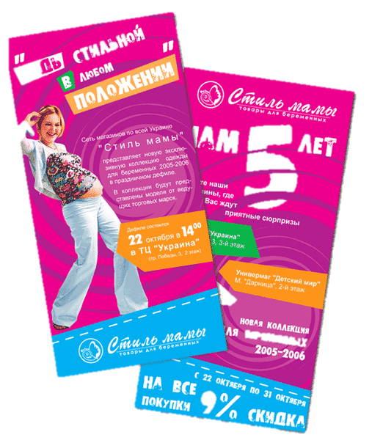
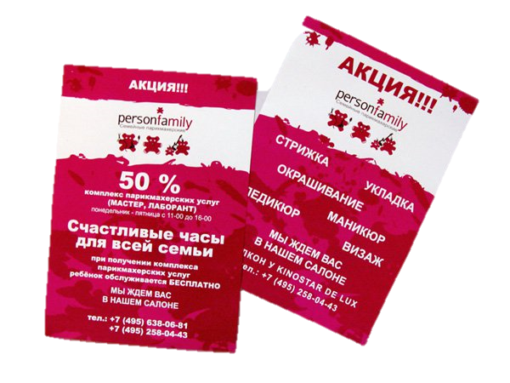
Флаер —
красочно оформленная рекламная карточка (листовка), сообщающая о проведении какого-либо мероприятия и, как правило, дающая определенные льготы при его посещении. При изготовлении флаера часто указывают тему, дату и время проводимого мероприятия, его участников, а при необходимости — схему проезда.
С помощью флаеров удобно рекламировать товары и услуги, пригласить на какое-нибудь мероприятие (напр., дискотеку). В отличие от пригласительного билета (который чаще всего является именным), флаер распространяется свободно и, как правило, дает скидку при приобретении входного билета, товара или услуги.
Основное отличие флаера от листовки – более плотная бумага, которая дольше сохраняет внешний вид флаера. Также плотная бумага придает флаеру презентабельный вид.
Наиболее распространенные форматы флаеров: 10х7 см, 10х15 см, 20х10 см.

Slide 28
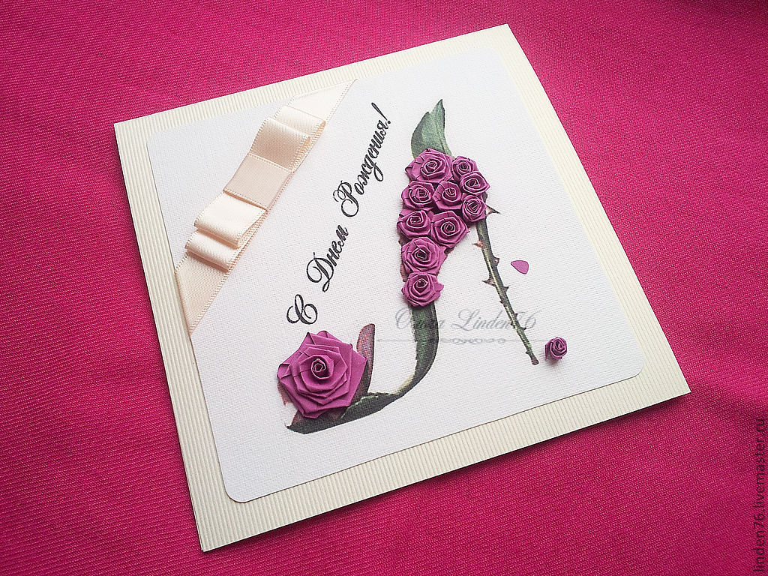
Открытки
Открытки обычно изготавливают на плотной мелованной бумаге 250 г/м или 300 г/м, картоне или дизайнерской бумаге. В случае необходимости по линии сгиба делается биговка. Размер и форма открыток могут быть любыми.

Slide 29
Этикетки
Этикетка — информационно-рекламное листовое издание, ярлык на чем-либо (например, на упаковке), с фабричным клеймом, содержащее краткую информацию о данном объекте.
Этикетка — это, возможно, самая важная часть рекламы продукции любого предприятия. Основная задача этикетки — привлечь внимание потребителей к товару.
Наиболее распространенным способом изготовления этикеток является печать (чаще всего на бумаге, реже - на ткани, фольге, и некоторых других материалах).
Также к уже изготовленным этикеткам можно применить послепечатную подготовку: конгревное тиснение этикеток, тиснение этикеток фольгой, нанесение различных лаковых покрытий на этикетку, фигурную высечку.

Slide 30
Информационное (рекламное) письмо
выполняется на фирменном бланке и адресуется конкретному лицу. Содержит информацию о Вашей фирме, основных направлениях ее деятельности (о важнейших производимых товарах, услугах и т.п.) и целях, преследуемых написанием этого письма, то есть тех действиях, которые Вы можете ожидать от получателя. Вы можете предложить адресату продать товар, оказать конкретную услугу, сообщить о снижении цен, о скидках, о новых партнерах, филиалах, расположенных вблизи адресата, предложить сотрудничество и т.д. Письмо может быть индивидуальным и типовым (текст адресуется нескольким адресатам, а наименование каждого допечатывается в верхней части письма с указанием должности, фамилии, инициалов и т.п.).

Slide 31
Коммерческое предложение –
рекламный материал, имеющий меньшую рекламную направленность и большую коммерческую информативность. Обычно направляется корреспонденту, который знаком с Вашей фирмой по каким-либо предыдущим контактам. Содержит подробное описание Ваших предложений и их активную аргументацию. В приложении к коммерческому предложению могут даваться материалы, описывающие объект предложения – расчеты, чертежи, фотографии, схемы. От обычных писем коммерческое предложение отличается тщательностью исполнения, лучшим оформлением. Иногда они готовятся заранее и передаются (пересылаются) по мере осуществления контакта с предполагаемым партнером (на выставках, деловых встречах).

Slide 32
Информационный лист –
аналогичен информационному письму, но не содержит атрибутов адресата. Фирменные бланки для его написания обычно не используются. В качестве элементов оформления могут быть применены фирменный знак, логотип и фирменные цвета. Включает в себя данные о ценах, скидках, льготах и т.п. Так как информационный лист адресуется не к конкретному лицу, а к лицам лишь предположительно интересующимся Вашим предложением, то изложение сути упрощено, однако основные характеристики и сопоставление с аналогами представлены достаточно полно.

Slide 33

Бирка —
неприклееваемая этикетка, пришиваемая или привешиваемая на что-либо к материалу, продукту, изделию.

Slide 34
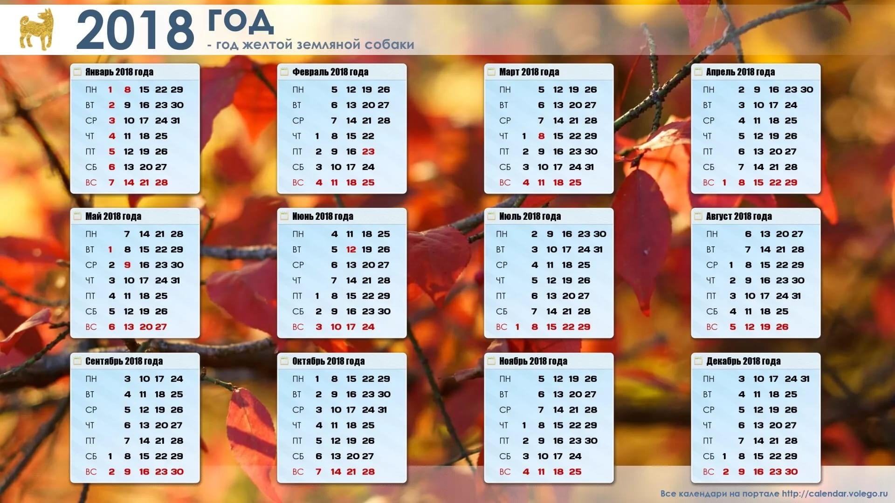
К средствам печатной рекламы можно также отнести:
календари (настенные, перекидные, карманные), бланки меню (в ресторанах) и др.

Slide 35
Виды сувенирной рекламной продукции:
1. Кружки, тарелки, иная керамика с логотипами и иными изображениями.
2. Текстильная продукция – футболки, бейсболки, напульсники и так далее.
3. Таблички на стол, дверь, указатели и т.п.
4. Брелки, значки, магниты.
5. Эксклюзивная сувенирная продукция.

Slide 36
Главным преимуществом этого вида рекламной продукции
является возможность использования нестандартных, ярких маркетинговых ходов. Главным же недостатком использования «сувенирки» является высокая стоимость изготовления нестандартных рекламных материалов, особенно – маленьким тиражом.
Понятие печатной рекламы объединяет рекламу на таких носителях, как листовка, плакат, буклет, каталог, проспект, открытка, календарь и другие виды печатной продукции.

Slide 37
Процесс разработки носителей полиграфической рекламы включает следующие основные этапы:
1. Принятие решения относительно типа носителя: листовка, плакат, проспект и т. п.
2. Этап разработки элементов изобразительного и текстового наполнения.
3. Этап разработки компьютерного оригинал-макета.
4. Этап производства полиграфической рекламной продукции.

Slide 38
Преимуществами печатной рекламы являются:
относительная дешевизна;
оперативность изготовления;
некоторые носители (например, настенные календари) позволяют обеспечить довольно длительный рекламный контакт с получателем;
отсутствие информации о конкурентах на конкретном носителе и др. К недостаткам данного средства рекламы следует отнести слабую избирательность, наличие большой бесполезной аудитории, сложившийся "образ макулатурности" и др.
При написании текстов для объявлений в прессе почти автоматически встает проблема, как наиболее полно и убедительно изложить свое обращение в рамках ограниченного места. Зато при подготовке текста для листовки или буклета столь жестких ограничений обычно нет, и автора так и подмывает вместо сжатого, энергичного изложения материала пуститься в витиеватые рассуждения.

Slide 39
Первым важным шагом на пути создания эффективной печатной рекламы:
является сбор всеобъемлющих сведений по заданной теме, включая:
Краткое изложение предполагаемого текста.
Перечень выгод для заказчика.
Фотографии или иллюстрации, которые необходимо использовать.
Перечень фотографий, которые предстоит, если это нужно, сделать.
Перечень рисунков и прочих иллюстраций, которые предстоит в случае необходимости подготовить.
Подборки технических сведений типа таблиц, спецификаций и рабочих характеристик.
Данные о правовых ограничениях или оговорках.

Slide 40
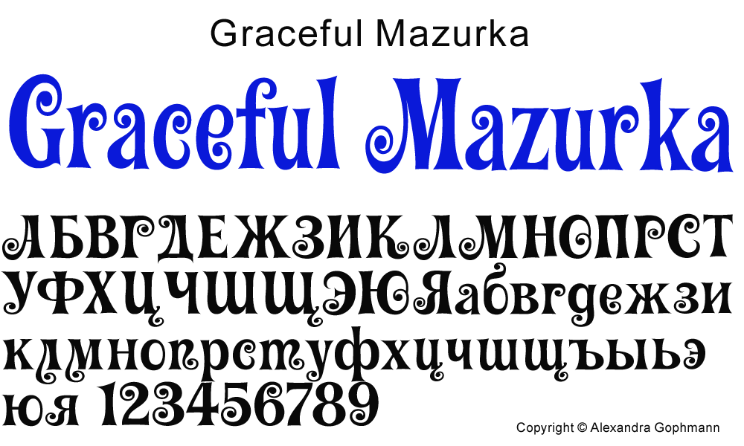
Основными элементами печатной рекламы
являются текстовая и художественная основа. Шрифт выбирается исходя из многих соображений: простоты зрительного восприятия, привлекательности, загадочности, общей творческой идеи сообщения.
Важнейшее значение имеет также художественное оформление печатной рекламы, использование фотографий рисунков, цветовых сочетаний.

Slide 41
Бумагу для печатной рекламы подбирают в зависимости от вида печати
требуемого качества готовой продукции, применяемого печатного оборудования. Основными ее показателями, влияющими на выбор, являются:
геометрические: гладкость, толщина, плотность и пористость;
оптические: белизна, непрозрачность, лоск (глянец);
показатели однородности структуры: равномерность просвета, разносторонность;
механические: прочность поверхности к выщипыванию, разрывная длина или прочность на разрыв, прочность на излом, влагопрочность, мягкость и упругость при сжатии;
сорбционные: гидрофобностъ, впитывающая способность растворителей печатных красок.

Slide 42
Контрольные вопросы
Назовите основные характеристики печатной рекламы?
Назовите отличие проспекта от брошюры?
Назовите недостатки полиграфической продукции?
Печатный продукт, дающий возможность не только ознакомиться с преимуществами продукции, но и сделать заказ товара?
Какой вид печатной рекламы вы считаете наиболее широко распространенным?
Что такое флаер. Каково его назначение?
Дайте характеристику коммерческому предложению?
Дайте характеристику пресс – релизу?
Какие преимущества у печатной рекламы?

